Slide 1
월간업무 추진계획
( 2020. 6. 1. ~ 6. 30.)
Notes:
먼저, 지금의 옥천입니다.

Slide 2
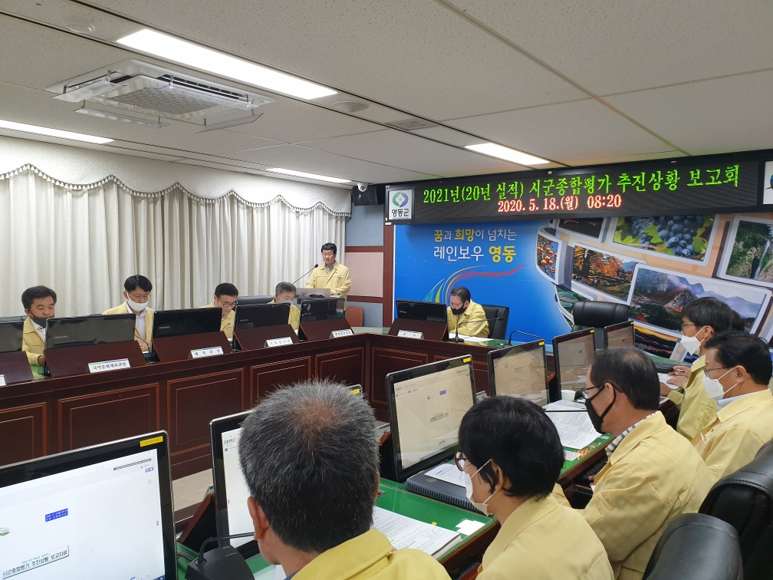
기획감사관

Slide 3
8-1. 2021년(20년 실적) 시군종합평가 지표 컨설팅
6. 8.(월) ~ 9.(화) [2일간] / 협업소통센터 / 지표 담당자(팀장 포함)
지표별 실적 제고 방안 및 우수사례 보완
8-2. 상수도사업소 자체 종합감사
6. 8.(월) ~ 6. 12.(금) / 기획감사관 외 5명
2017. 7월부터 현재까지 추진한 업무 전반
8-3. 본청(주민복지과) 자체 종합감사
6. 22.(월) ~ 6. 26.(금) / 기획감사관 외 5명
2018. 5월부터 현재까지 추진한 업무 전반
8-4. 6월 1차 의원간담회
6. 4.(목) 10:00 / 위원회 회의실
내 용 : 조례 제·개정 및 주요 현안사업 설명

Slide 4
8-5. 제282회 영동군의회 1차 정례회
6. 8.(월) ~ 6. 22.(월) [15일간] / 의회 본회의장 및 위원회 회의실
주요안건 : 행정사무조사, 예비비 지출 승인안, 결산 승인안,
조례안 등 일반안건
8-6. 조례·규칙 심의회
6. 24.(수) 08:20 / 군청 2층 상황실
안 건 :「영동군 대상포진 예방접종 지원 조례안」외 3건
8-7. 2019년 기준 사업체조사 실시
6. 4. ~ 6. 29. / 면접조사, 비면접조사(배포조사 병행)
조사대상 : 19년말 기준 관내 모든 사업체(4,004개)
조사항목 : 사업체명, 연간매출액 등 11개 항목

Slide 5
8-8. 2020 인구주택총조사 및 농림어업총조사 설명회
6. 15. ~ 6. 16. / 천안시 / 인구정책팀장 외 1
2020 총조사 추진개요 및 종합시행계획 설명

